Slide 1
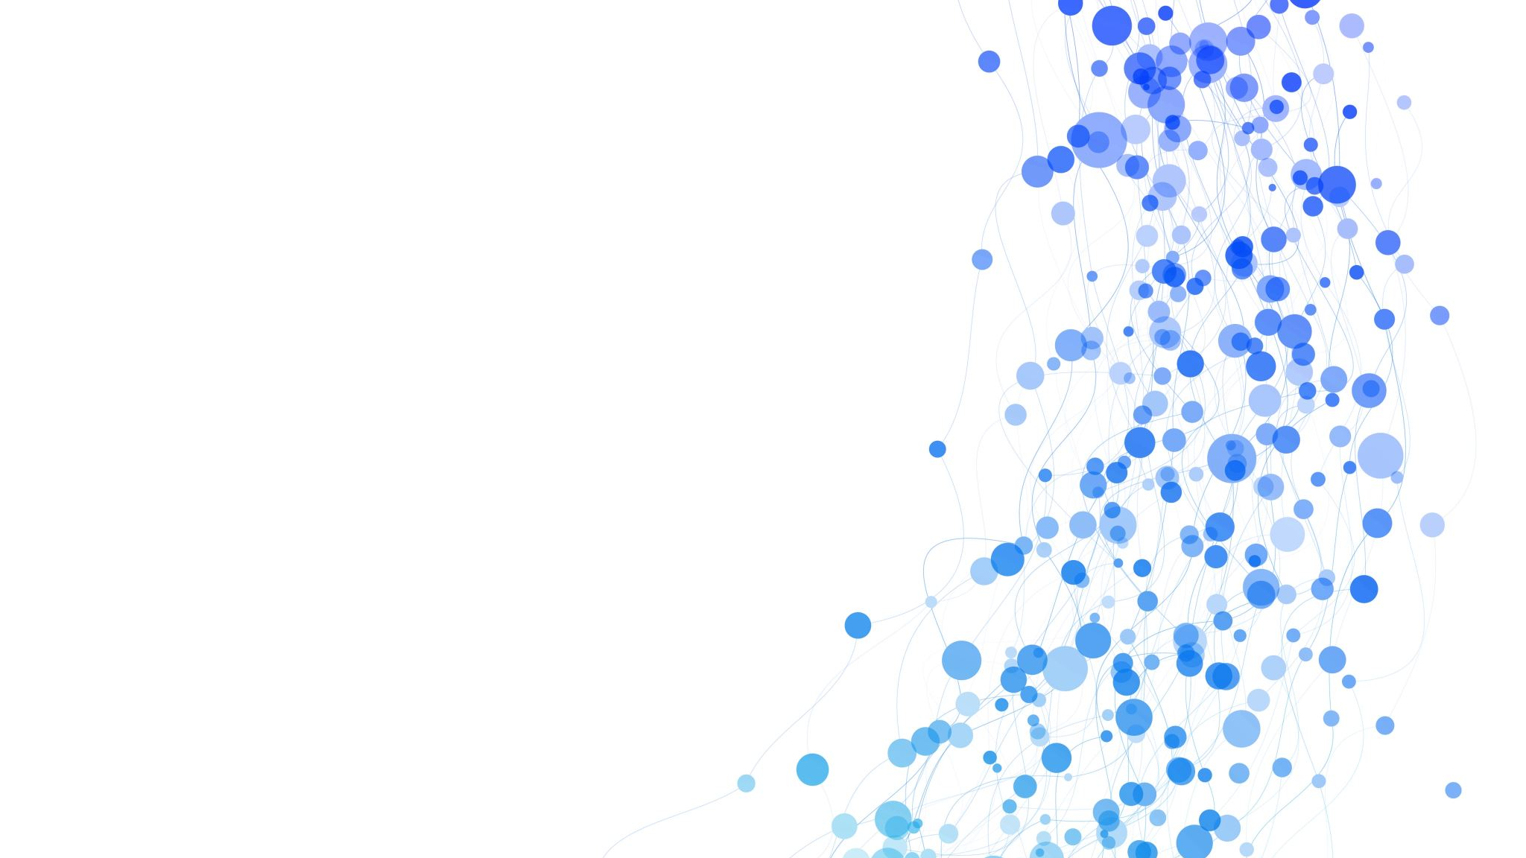
Digitalno oglašavanje
Anamarija Diklić, mag.educ.politeh. i inf
Osnovna škola Skrad

Slide 2

Pojam digitalnog oglašavanje
Digitalni marketing ili Internet marketing
Skup aktivnosti koje se provode putem interneta s ciljem oglašavanja, promoviranja i prodaje proizvoda ili usluga krajnjim korisnicima
Ovaj vidi marketinga puno je brži i praktičniji od tradicionalnog načina oglašavanja (letci, brošure, tzv.’’od usta do usta’’, prezentacije, dnevne novine, radio,…)

Slide 3
Pojam digitalnog oglašavanja
Sve zastupljeniji način oglašavanja, pogotovo ako su u pitanju mladi odnosno mlađi korisnici
Zanimljivi interaktivni sadržaji koji privlači korisnike

Slide 4
Vrste digitalnog oglašavanja
Oglašavanje na mrežnim pretraživačima (plaćeni oglasi i SEO-bolje rangiranje web stranice na mrežnim pretraživačima)
Oglašavanje putem društvenih mreža(Fb, Instagram, Linkedln, Twitter, …)
Marketing putem elektroničke pošte
Display oglašavanje (sadržaji putem Youtube-a)
Influenseri

Slide 5
Najpoznatiji alati i servisi za digitalno oglašavanje
Društvene mreže (najviše Facebook, zatim Instagram)
Youtube
Mrežna tražilica – Google
Plaćeno oglašavanje na tražilici - Google Ads
WordPress – alat za izradu web stranica
Aweber i Mailchimp – alati za e-mail marketing
Google Analytics – besplatan Google alat za analizu web stranice

Slide 6
Prednosti digitalnog oglašavanja
Manji troškovi
Veća isplativost oglašavanja
Lakši način da pristupite do većeg broja publike (kupaca, posjetioca, korisnika)
Mjerljivi rezultati (alati za praćenje oglašavanja)

Slide 7
Nedostaci digitalnog oglašavanja
Više vremena i ulaganja – sam početak (za pronalaženje pravilne vrste (kanala) za digitalno oglašavanje

Slide 8
Kako napraviti dobro digitalno oglašavanje?
Angažirajte ljude koji se bave digitalnim oglašavanjem
Osmislite dobru reklamu, slogan, scenarij
Popratite dobrim videom ili slikom
Pažljivo birajte svoju buduću publiku, korisnike, kupce …

Slide 9
Korištena literatura
Digitalno oglašavanje u HR u 2021. - pregledano17.6.2022
Digitalno oglašavanje - pregledano17.6.2022
Zorland.jdoo – pregledano 14.6.2022
Social Wizard – pregledano 14.6.2022
https://hr.encyclopedia-titanica.com – pregledano 14.6.2022
Digitalni marketing – pregledano 19.6.2022

